Slide 1
Меліорація земельних ресурсів.
Підготувала
Учениця 8 класу
Загородня Катерина

Slide 2
???
Меліорація
Що це таке?
це комплекс заходів, спрямованих на запобігання підтопленню, заболоченню, засоленню, забрудненню ґрунтів, вітровій і водній ерозії меліорованих земель, їх деградації, погіршенню стану водних об'єктів.

Slide 3
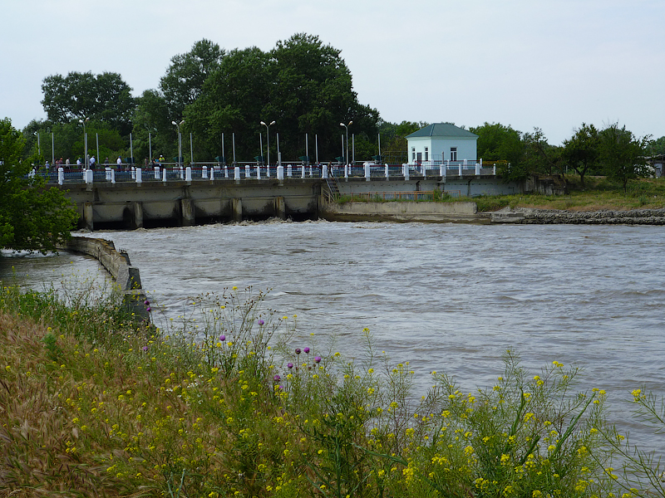
Меліорація земельних ресурсів на Україні

Slide 4
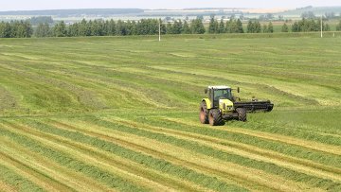
Меліорація ґрунту

Slide 5
Гідротехнічна
Хімічна
Агротехнічна
Меліорація
Культурнотехнічна
Агролісотехнічна

Slide 6
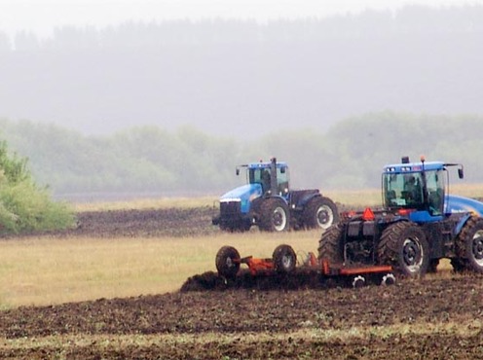

Slide 7
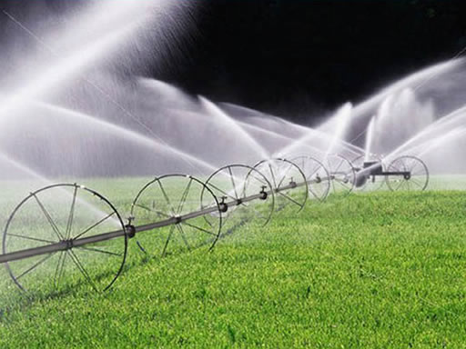

Slide 8
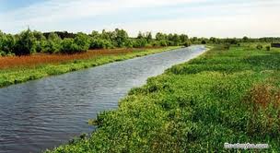
Справжня меліорація земель

Slide 9

Підручник з меліорації земельних ресурсів

